Slide 1
КУРСОВОЙ ПРОЕКТ Разработка базы данных «Продажа авиабилетов»
МИНИСТЕРСТВО ОБРАЗОВАНИЯ И НАУКИ РЕСПУБЛИКИ КОМИ
ГОСУДАРСТВЕННОЕ ПРОФЕССИОНАЛЬНОЕ ОБРАЗОВАТЕЛЬНОЕ УЧРЕЖДЕНИЕ
"ВОРКУТИНСКИЙ АРКТИЧЕСКИЙ ГОРНО-ПОЛИТЕХНИЧЕСКИЙ КОЛЛЕДЖ"
Руководитель проекта:
Д.П. Егоров
Выполнил студент группы: ИСП-21 Ю. Д. Олийнык

Slide 2
ЦЕЛЬ И ЗАДАЧИ
Объект: база данных «Продажа авиабилетов».
Предмет: автоматизация базы данных «Продажа авиабилетов».
Цель работы: разработать базу данных «Продажи авиабилетов».
Задачи:
• выбор инструментария;
• проектирование базы данных;
• разработать базу данных.

Slide 3


Выбор инструментария
SQL Server — это реляционная система управления базами данных (СУБД), разработанная компанией Microsoft. Она предназначена для хранения и управления данными, а также для выполнения запросов к этим данным с использованием языка SQL (Structured Query Language).
SQL Server Management Studio (SSMS) — это интегрированная среда разработки для управления и администрирования Microsoft SQL Server, предоставляющая инструменты для работы с базами данных, включая создание, изменение и удаление объектов базы данных, выполнение запросов, управление пользователями и настройку безопасности.

Slide 4
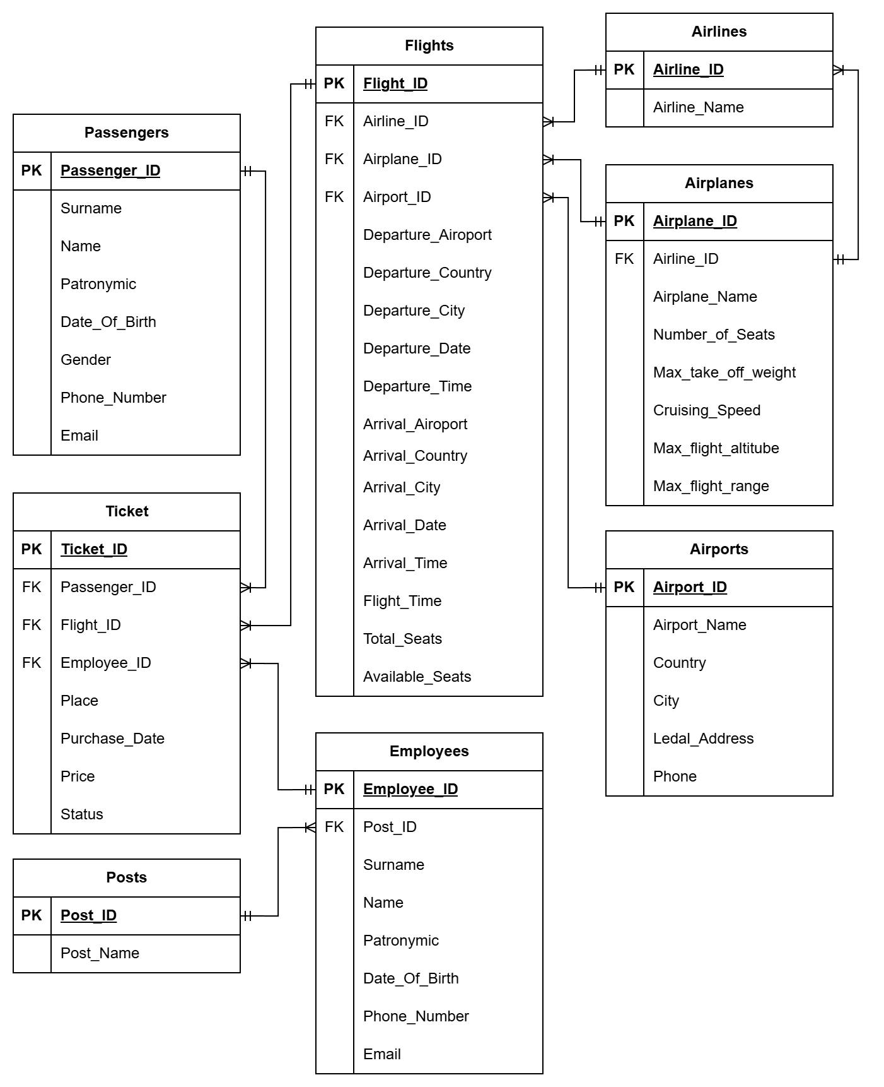
Анализ диаграммы ERD
Схема «сущность-связь» (также ERD или ER-диаграмма) — это разновидность блок-схемы, где показано, как разные «сущности» (люди, объекты, концепции и так далее) связаны между собой внутри системы. ER-диаграммы чаще всего применяются для проектирования и отладки реляционных баз данных в сфере образования, исследования и разработки программного обеспечения и информационных систем для бизнеса. ER-диаграммы (или ER-модели) полагаются на стандартный набор символов, включая прямоугольники, ромбы, овалы и соединительные линии, для отображения сущностей, их атрибутов и связей.

Slide 5
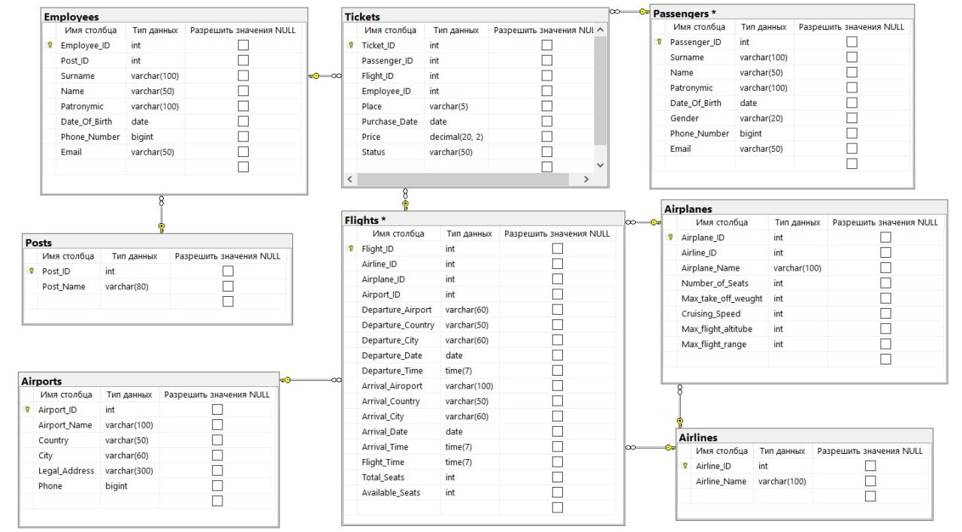
Разработка базы данных

Slide 6
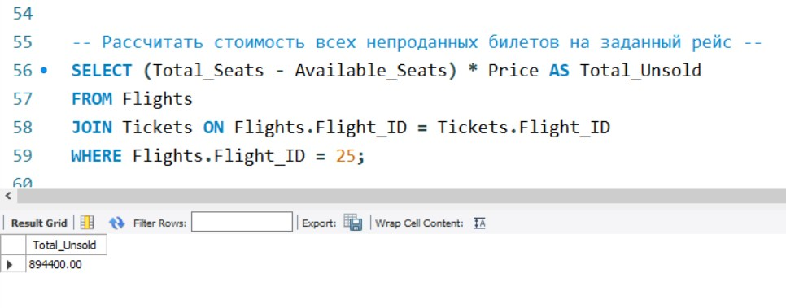
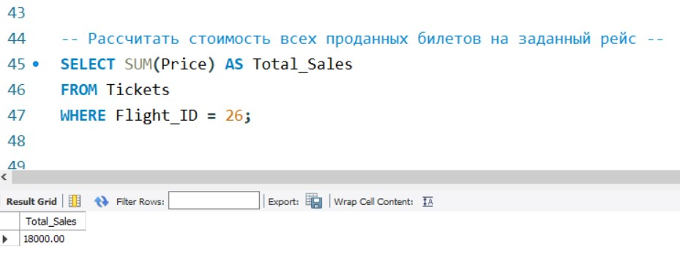
Разработка базы данных

Slide 7
ЗАКЛЮЧЕНИЕ
В ходе выполнения курсового проекта была разработана база данных для системы продажи авиабилетов, которая отвечает современным требованиям и обеспечивает эффективное управление данными. Основное внимание было уделено проектированию структуры базы данных, которая включает в себя ключевые сущности, такие как билеты, рейсы, самолёты, авиакомпании, пассажиры, аэропорты, сотрудники, должности.
В результате проведенной работы была достигнута цель проекта — создание функциональной и надежной базы данных, которая может быть использована в реальных условиях для автоматизации процессов продажи авиабилетов. Дальнейшие шаги могут включать интеграцию с веб-интерфейсом и информационной системой, что позволит расширить функциональность системы и улучшить пользовательский опыт.

Slide 8
СПАСИБО ЗА ВНИМАНИЕ

